Slide 1

Een versiebeheersysteem.

Slide 2
Inhoud.
Waarom versiebeheer?
Een repository voor één gebruiker.
Een shared repository.
Meerdere branches.

Slide 3
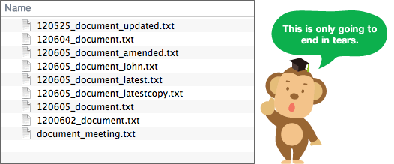
Verschillende versies van een document
Allemaal een andere filenaam?
Notes:
Waarom behoudt men alle verschillende versies?
Kan je eenvoudig zien wat de meest recente of actuele versie is?

Slide 4
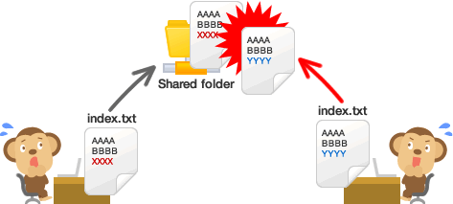
Problemen met shared folder.
Shared folder.
Kans op overschrijven van elkaars wijzigingen.

Slide 5
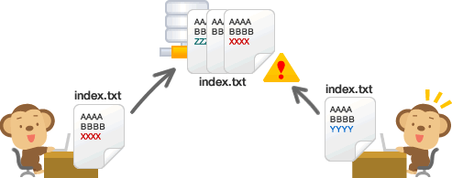
Versiebeheersysteem
Onthoudt verschillende versies van een document.
Ondersteunt samenwerking.
Notes:
Maak onderscheid tussen mergen en locken van document voor een gebruiker.

Slide 6
Inhoud.
Waarom versiebeheer?
Een repository voor één gebruiker.
Een shared repository.
Meerdere branches.

Slide 7
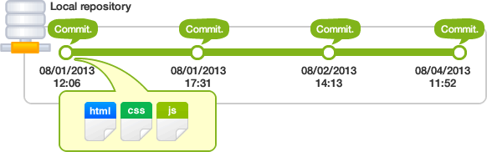
Repository to control history
Doormiddel van een commit voeg je een versie toe aan de repository.
Geef aan welke verandering en waarom.
Notes:
Eerst een repository voor één gebruiker.

Slide 8
Create local repository
Start command line.
Creëer een folder.
Doe git init
D:\github\workingtree> git init
Initialized empty Git repository in D:/github/workingtree/.git/

Slide 9
add, commit
add: Voeg wijziging toe aan index.
commit: Alle wijzigingen in de index doorvoeren in repository.
D:\github\workingtree> git add voorbeeld.txt
D:\github\workingtree> git commit
Notes:
Na een commit worden wijzingen van files in de index doorgevoerd in de repository.
Bij een commit aangeven wat de wijziging is en wat de reden is. Dat kan ook met commit –m “voorbeeld.txt toegevoegd”.

Slide 10
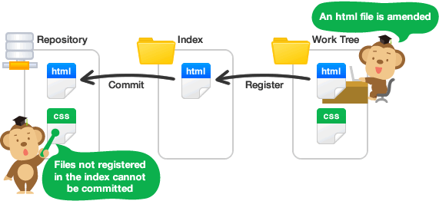
Repository en Index
Notes:
Commit –a : alle files die ooit in index hebben gestaan worden gecommit.

Slide 11
log
D:\github\workingtree > git log
commit 2443bdef379ec988fba861f24556fedb9cc517f2
Author: janzuurbier <JZuurbier@C1359557.medewerkers.ad.hvu.nl>
Date: Mon Dec 14 19:54:44 2015 +0100
Een regel toegevoegd.
commit ed88d3bdea01c807513a40245e8e25a373b0216d
Author: janzuurbier <JZuurbier@C1359557.medewerkers.ad.hvu.nl>
Date: Mon Dec 14 19:52:59 2015 +0100
eerste commit
Notes:
Overzicht van alle commits. (nummer, author, tijdstip, message)

Slide 12
checkout
D:\github\workingtree> git checkout master~1 voorbeeld.txt
Met checkout kan je oude versies terughalen uit de repository.
~1 : we gaan één commit terug.
Notes:
Oude versie terughalen
Branch master, een commit terug.

Slide 13
Oefening.
Download desktoptool van
https://git-scm.com/book/en/v2/Getting-Started-Installing-Git .
Installeer het programma.
Gebruik alleen de gitbash of command prompt.
Maak een working directory en lokale repository.
Maak in je working directory een tekstfile. Voeg hem met add en commit toe aan de repository.
Verander het document en doe weer een commit.
Haal de oude versie tevoorschijn met checkout.

Slide 14
Inhoud.
Waarom versiebeheer?
Een repository voor één gebruiker.
Een shared repository.
Meerdere branches.

Slide 15
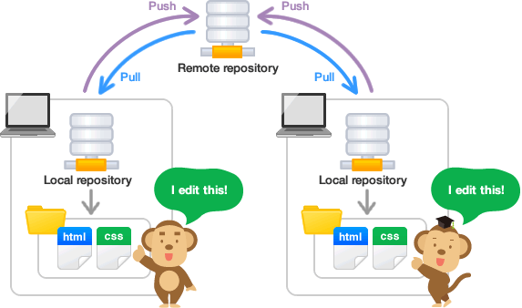
Een repository delen.

Slide 16
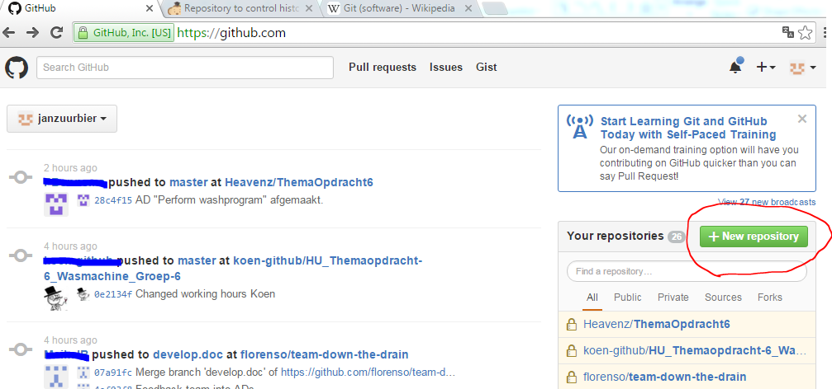
Maak een repository op Github.com

Slide 17
Project delen op github.
git remote add origin https://github.com/janzuurbier/myproject.git
git push -u origin master

Slide 18
Clone a remote repository
D:\github\myproject> git clone https://github.com/janzuurbier/myproject
Cloning into 'myproject'...
remote: Counting objects: 9, done.
remote: Compressing objects: 100% (6/6), done.
remote: Total 9 (delta 1), reused 6 (delta 1), pack-reused 0
Unpacking objects: 100% (9/9), done.
Checking connectivity... done.
D:\github\myproject>

Slide 19
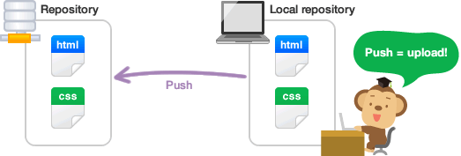
push
Bewerk de bestanden.
Doe add en commit
Vervolgens kan je de wijzigingen overbrengen naar remote repository.
git push

Slide 20
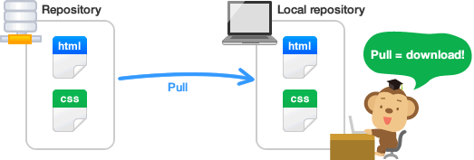
pull
Als anderen wijzigingen hebben gepushed.
Dan kan je meer recente commits binnen halen.
git pull

Slide 21
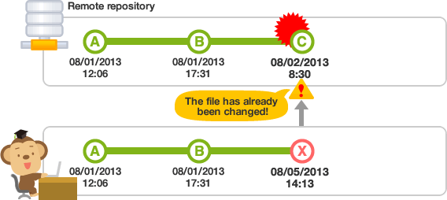
Push kan mislukken.
Notes:
Als de locale repository niet up to date is.

Slide 22
Eerst git pull doen
D:\github\myproject> git pull
remote: Counting objects: 3, done.
remote: Compressing objects: 100% (2/2), done.
remote: Total 3 (delta 1), reused 3 (delta 1), pack-reused 0
Unpacking objects: 100% (3/3), done.
From https://github.com/janzuurbier/myproject
c67b084..7f72184 master -> origin/master
Auto-merging voorbeeld.txt
CONFLICT (content): Merge conflict in voorbeeld.txt
Automatic merge failed; fix conflicts and then commit the result.
D:\github\myproject >

Slide 23
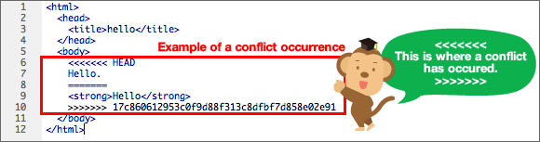
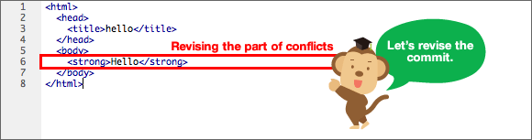
Conflicten oplossen.
Notes:
Een conflict ontstaat als een andere gebruiker een wijziging heeft gemaakt in hetzelde deel van een file als degene die wil mergen.

Slide 24
merging
Soms wordt het conflict automatisch opgelost.
Indien de wijzigingen zich in verschillende delen van de file bevinden.
Bij binaries is het mergen of conflict oplossen niet mogelijk.

Slide 25
Oefening
Nodig een teamgenoot uit bij jouw repository.
Via website van jouw project.
In het menu ‘settings’ kies ‘collaborators’.
Veroorzaak een conflict door beide een wijziging aan te brengen in dezelfde file en die wijziging te committen en vervolgens te pushen.

Slide 26
Inhoud.
Waarom versiebeheer?
Een repository voor één gebruiker.
Een shared repository.
Meerdere branches.

Slide 27
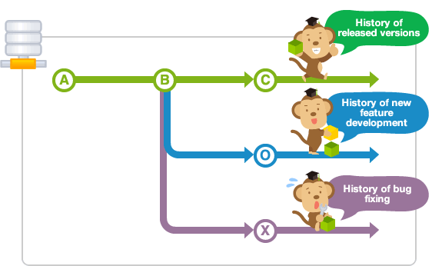
Branches
Notes:
Je kunt

Slide 28
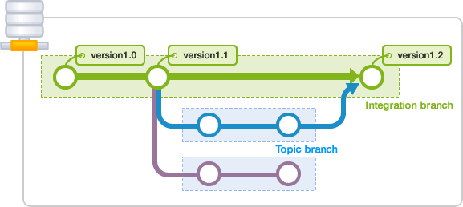
Twee soorten branch.
Integration branche:
bevat stabiele versies van de te ontwikkelen software.
Topic branche:
Gebruiken ontwikkelaars voor een taak. Als de taak af is wordt er goed getest. Daarna wordt de topic branche gemerged met integration branche.
Notes:
De ontwikkelaars kunnen paralles werken aan hun taak.

Slide 29
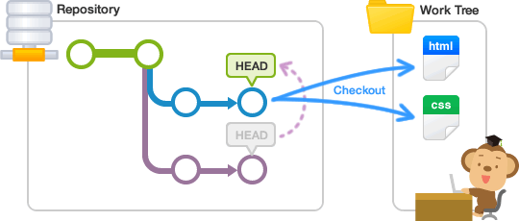
Switching branches
Met het commando checkout kan je in een andere branch gaan werken.
Notes:
Checkout hebben we al eerder gezien.
Met git checkout <commit> <file> haal je een oude file in je working directory.
Met git checkout <commit> laat je de HEAD naar een ander commit wijzen.
Dit kan ook een oude commit zijn. Je bent dan in de detached HEAD state. Dan kan je rondneuzen in een oude commit. Maar je kunt eventuele wijzigingen niet opslaan in de repository. Daarvoor moet je git revert gebruiken.

Slide 30
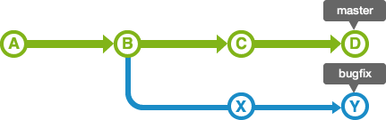
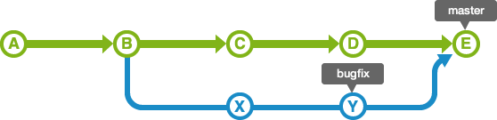
Merging branches.
Notes:
Hierbij kunnen conflicten optreden.

Slide 31
Oefening
Volg de tutorial op https://backlogtool.com/git-guide/en/stepup/stepup2_1.html

Slide 32
Afsluiting.
Maar voor je groep een repository op Github.
Geef deze repository een herkenbare naam.
Bijvoorbeeld: TI-V1A-team1
Mail de url naar je docent.

